Slide 1
Весна
Презентацию подготовила воспитатель первой младшей группы 4 детского сада Заборова Юлия Сергеевна.

Slide 2
Цель:
Развивать зрительное восприятие, слуховое и зрительное внимание, мелкую моторику. Активизировать качественный словарь. Обобщить и систематизировать представления детей о характерных признаках весны, научить самостоятельно, находить их, устанавливать связи между сезонными изменениями в природе. Развивать у дошкольников умения воспринимать образ весны через разные жанры искусства: художественный, поэтический, музыкальный. Развитие сосредоточенности. Обучение ясному и точному выражению мыслей. Развитие фантазии. Совершенствовать навыки подбора и употребления грамматических средств языка: глаголов и прилагательных к существительным. Закреплять умение подбирать антонимы, умение образовывать превосходную степень прилагательных, умение согласовывать числительные с прилагательными и существительными. Обогащать словарный запас слов, развивать связную речь. Воспитание бережного отношения к природе.
Задачи:
Закрепить знания детей о весне, её признаках, особенностях, уметь помнить приметы весны. Развивать у детей образное мышление, восприятие, фантазию, формировать чувство цвета, творчество. Воспитывать любовь к природе, интерес к занятию, продолжать учить работать коллективно. Развитие творческой фантазии, образного мышления. Развитие художественных способностей, эмоциональной отзывчивости на произведения. Формировать у детей навыки слушательской культуры. Познакомить детей со старинными обычаями встречи весны. Продолжить учить разгадывать загадки о весне, заучить заклички о весне. Учить дошкольников передавать настроение с помощью интонации, способствовать развитию выразительности детской речи. Упражнять словообразованию прилагательных от существительных, развивать словарный запас. Развивать у детей эстетическое восприятие весенний природы.

Slide 3
Тип проекта: познавательно – исследовательский.
Проект долгосрочный
2 месяца.

Slide 4
Март на пятки наступает, Прогоняя зиму прочь. Днём снежок немножко тает. Подмораживает ночь.
Снежок еще лежит

Slide 5
И пусть ручьи начнут свои бега, Весны дорога будет пусть легка.
Ручьи

Slide 6
Тают весело снега, Вместо улицы – река. В неё малиновый закат Искупаться очень рад.
Снежок почти растаял

Slide 7
Прилетела первая весенняя птица грач
Он в черной одежде,
Но все – таки врач.
Спасает поля
От вредителей грач.

Slide 8
Сосульки таять начинают
Солнце жарче пригревает,
Снег уже на крыше тает,
Пять сосулек плакать стали,
Две растаяли упали.

Slide 9
Почки набухают
Ну, давайте же, почки,
Выпускайте листочки!
Просыпайтесь от сна –
Пусть наступит весна!

Slide 10
Мать -и- мачеха
Мать -и- мачеха цветки
Словно солнца огоньки.
На пригорочке растут,
Прям из снега – и цветут.

Slide 11
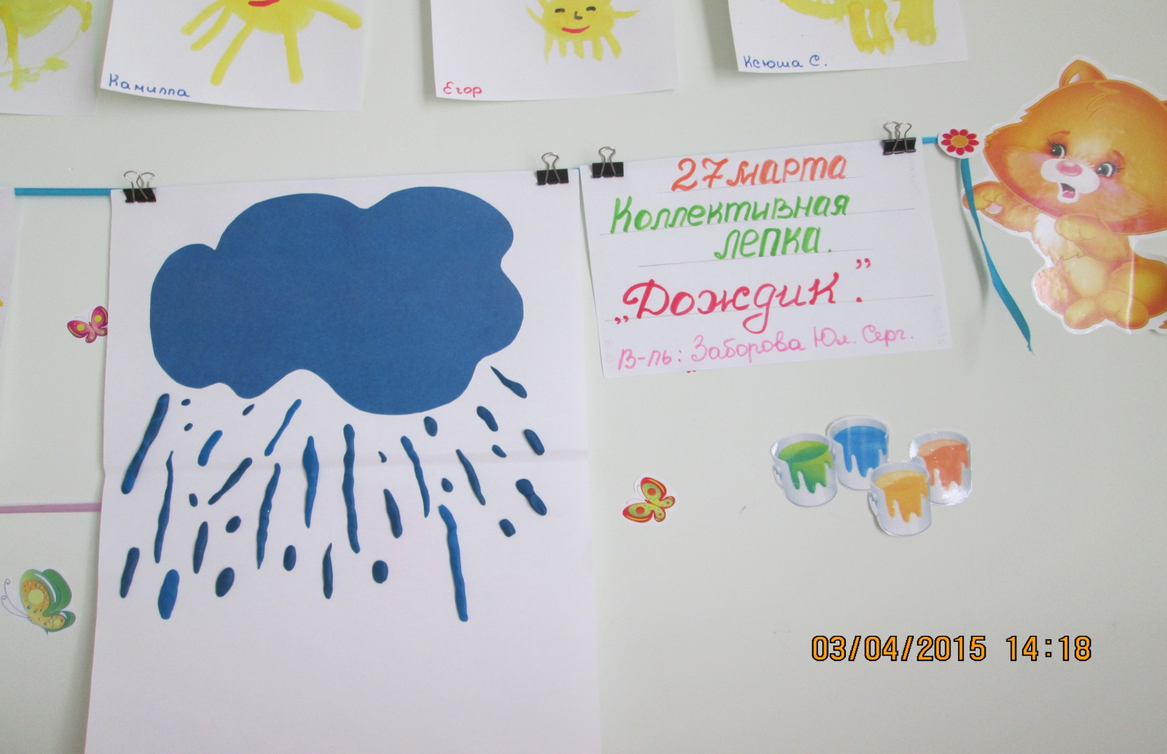
Фотоотчёт:

Slide 12
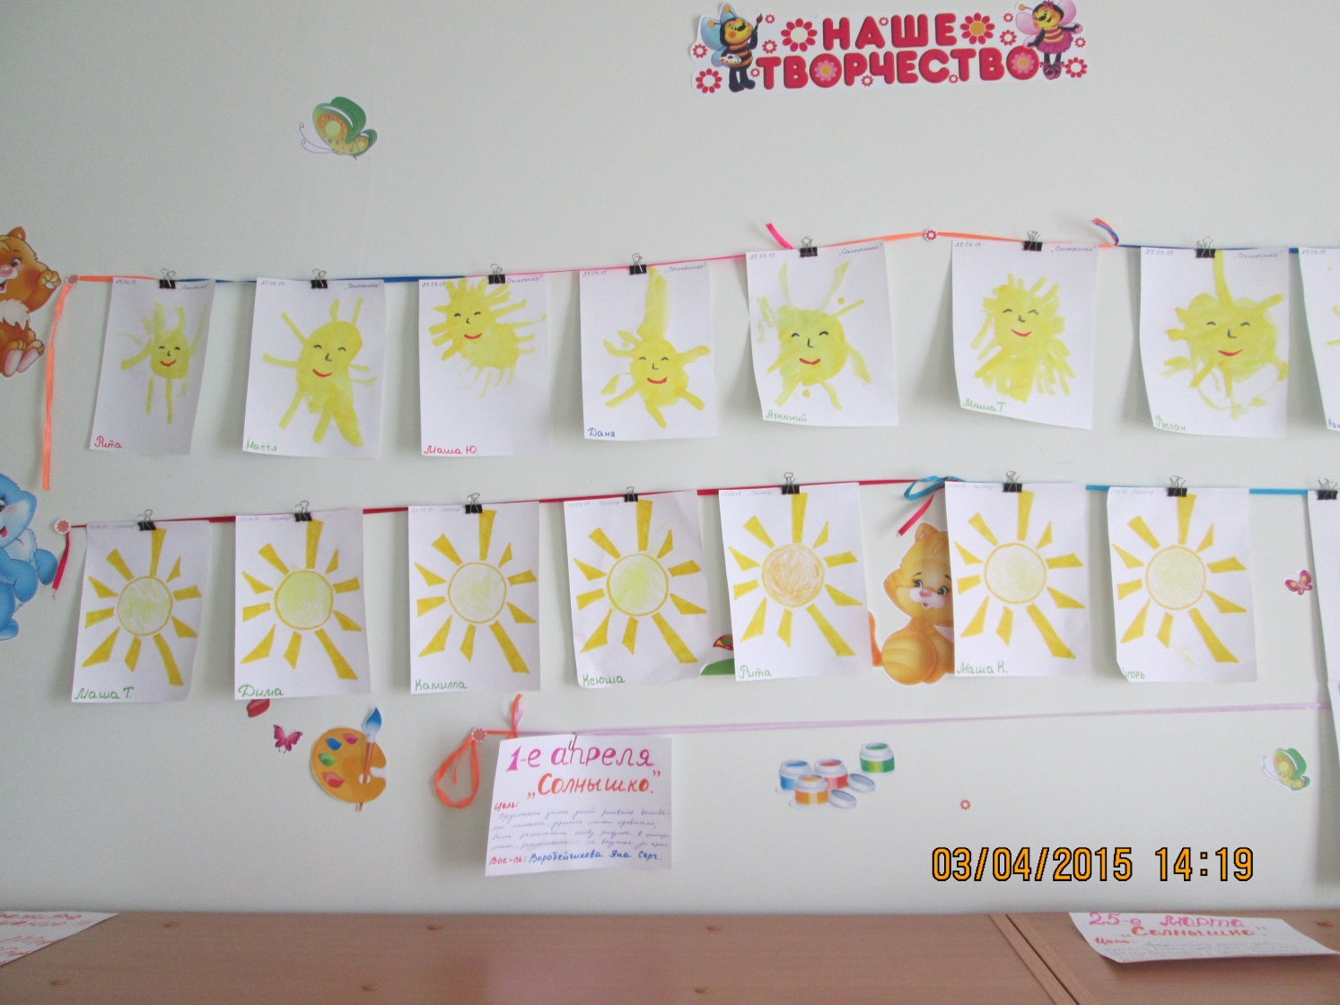
Солнышко лучистое

Slide 13
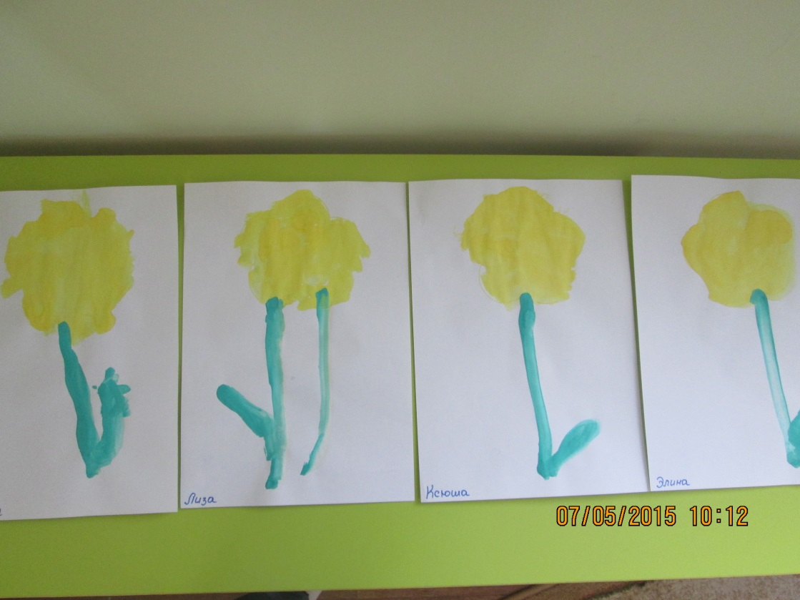
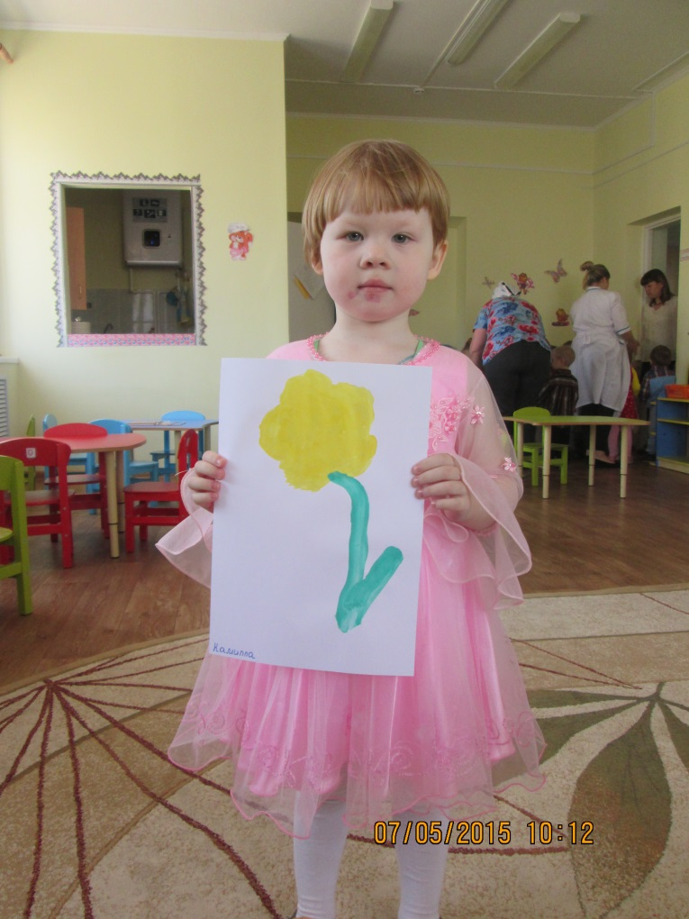
Цветок Мать и Мачеха.

Slide 14
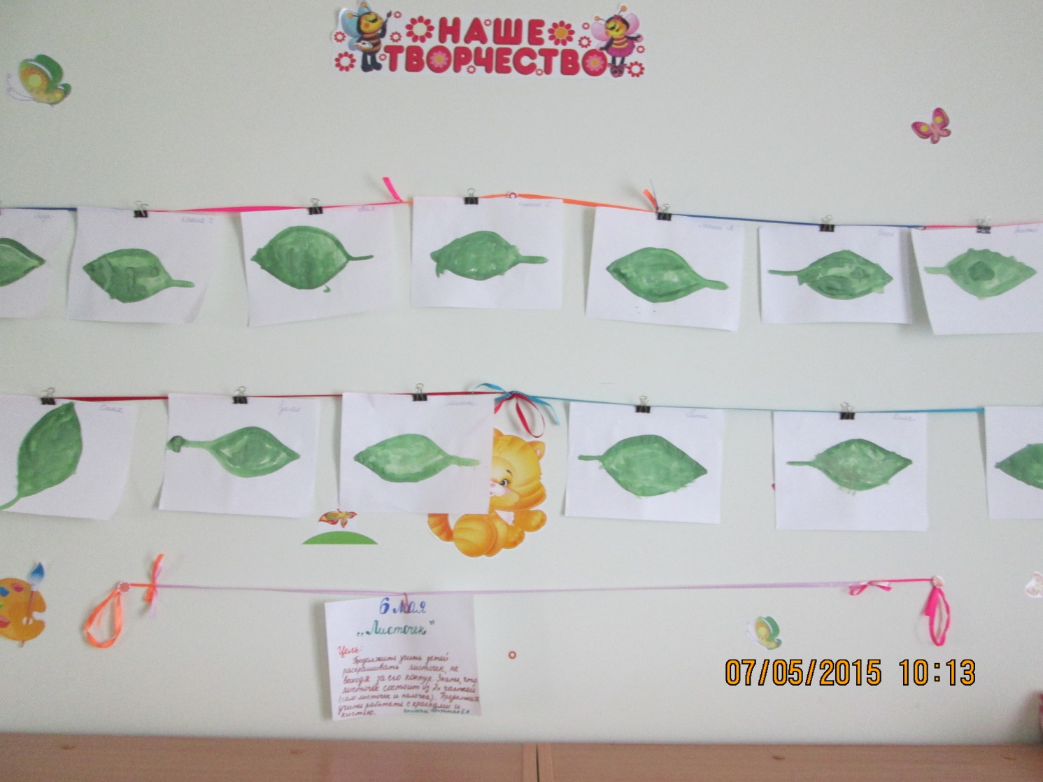
Листики зелёные.

Slide 15
Весна пришла и стало так прекрасно.

Slide 16
Спасибо за внимание.

